Slide 1
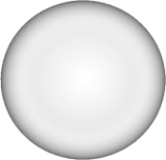

main()
B()
main
{
…;
A();
…;
D();
…;
}
{
…;
D();
…;
}
A
D
C()
A()
{
…;
}
B
C
{
…;
B();
…;
C();
…;
}
D()
D
STACK
B
B
B
C
{
…;
}
D
A
A
A
A
A
A
A
D
M
M
M
M
M
M
M
M
M
M
M
Thời gian

